Slide 1
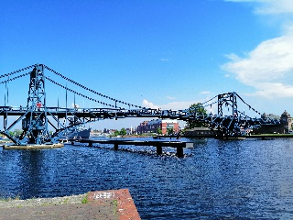
Staatliche Rahmenbedingungen
Wilhelmshaven
Diese Vorlesung wird in Bild
und Ton des
Dozenten
mitgeschnitten
und anschließend online zur
Verfügung gestellt
Prof. Dr. Bernhard Köster
Jade-Hochschule Wilhelmshaven
4. Termin WiSe 2021
http://www.bernhardkoester.de/vorlesungen/Staat_Jade_WiSe_2021/Staat_Jade_WiSe2021.html

Slide 2
Neue Institutionenökonomie
In den 1970er Jahren hat sich als Kritik an der etablierten volkswirtschaftlichen Theorie – sowohl der Neoklassik, als auch des Keynesianismus – eine neue Denkrichtung etabliert, die die besondere Bedeutung von Institutionen betont.
Eine Diskussion der Bedeutung von Institutionen findet sich allerdings auch schon bei den Klassikern:
Eigentumsschutz (J. Locke, 1632 – 1704)
Bedeutung der Gewohnheiten und Bräuche für die Bildung von Marktpreisen (J. S. Mill, 1806 – 1873, später bei F.A. von Hayek, 1899 – 1992)
Zuweisung von Eigentumsrechten als Voraussetzung für die Funktionsfähigkeit des Marktprozesses – Coase Theorem* (R.H. Coase, 1910 – 2013) → dies kann als erste formale Analyse einer Institution im Sinne der sich später etablierenden Neuen Institutionentheorie angesehen werden
*R. H. Coase (1937) The Nature of the Firm., Economica, Band 4, Nr. 16, November

Slide 3
Institutionen
Der Begriff als solcher ist derart umfassend, dass eine knappe Definition schwierig bis unmöglich ist.
Im weiteren soll unter
Institutionen ein System von formellen oder informellen Regeln, inklusive der Methoden ihrer Durchsetzung, verstanden werden
Formelle Regeln sind heutzutage meistens schriftlich verfasst und können
zum einen von Staaten oder überstaatlichen Organisationen eingesetzt, garantiert und gerichtlich durchsetzbar sein,
zum anderen Vereinbarungen zwischen privaten Unternehmen und/oder Personen sein.
Informelle Regeln dagegen basieren oftmals auf Gewohnheiten und Bräuchen und werden mitunter über soziale Sanktionen durchgesetzt

Slide 4
Institutionen
Institutionen haben den Zweck menschliches Verhalten in eine bestimmte Richtung zu steuern (vgl. R.H. Thaler, Nobelpreis 2017, Nobel Lecture: From Cashews to Nudges: The Evolution of Behavioral Economics)
Institutionen ordnen alltägliche Tätigkeiten und reduzieren damit die Unsicherheit in menschlichem Handeln
Institutionen regeln die Anreizstruktur in einer Gesellschaft (vgl. D. North, Nobelprize 1993, Nobel Lecture: Economic Performance through Time)

Slide 5
Transaktionskosten – Traditionelle ökonomischen Theorie
Fundamentale Bedeutung in der Neuen Institutionenökonomie wird den Transaktionskosten entgegengebracht.
Zwar ist man sich auch in der traditionellen ökonomischen Theorie bewusst, dass jede Handlung – z.B. der einfache Tausch von zwei Gütern – mit Transaktionskosten verbunden ist (vgl. die Begründung für die Einführung von Geld als fundamentales Tauschgut in der Entwicklung der Menschheit!), jedoch wird von diesen Transaktionskosten meistens abstrahiert, bzw. wird Ihnen nur eine nachgelagerte Bedeutung beigemessen.
Bei der theoretischen Ableitung des Marktgleichgewichts
und den beiden Hauptsätzen der Wohlfahrtstheorie werden
Transaktionskosten nicht berücksichtigt, bzw. es wird
angenommen, dass diese in den Marktpreisen enthalten sind.
Überblick: Furobotn und Richter, Neue Institutionenökonomie, S. 15/16 (4. Auflage)

Slide 6
Transaktionskosten – Neue Institutionenökonomie
Die Durchführung einer Transaktion kann nicht kostenlos erfolgen, sondern ist immer mit einem Aufwand verbunden
Dazu gehören
Markttransaktionskosten: Kosten der Marktbenutzung
Unternehmenstransaktionskosten: Kosten des Rechts auf Erteilung von Anordnungen innerhalb eines Unternehmens
Politische Transaktionskosten: Kosten, die durch Benutzung des institutionellen Rahmens eines Gemeinwesens entstehen
Suchtransaktionskosten: Kosten, die durch das Sammeln von Informationen im Vorfeld einer Transaktion entstehen

Slide 7
Transaktionskosten – Neue Institutionenökonomie
Menschen haben eine limitierte Kapazität Daten zu verarbeiten
Das menschliche Gehirn kann nur begrenzt Daten verarbeiten und Optimierungsaufgaben durchführen
In der Konsequenz bedeutet dies, dass die Annahme des Rationalverhaltens aufgrund dieser Limitierung an seine Grenzen stößt,
bzw. es kann rational sein, aufgrund dieser Erkenntnis sich mit zufriedenstellenden Ergebnissen zu begnügen
In der Literatur wird dies als bounded rationality bezeichnet
Im traditionellen Sinne ist dies eine Aufwand/Ertrag- oder Kosten/Nutzen-Abwägung
Der aktuelle extrem schnelle Erfolg und Aufstieg von Internetunternehmen wie Google, facebook Amazon und Apple kann auf genau diese Problematik zurückgeführt werden, denn diese Unternehmen senken in extremen Ausmaß die Transaktionskosten der menschlichen Gesellschaft

Slide 8
Transaktionen
A transaction occurs when a good or service is transferred across a technologically separable interface. One stage of activity terminates and another begins
(Williamson, O.E. (1985) The Economic Institutions of Capitalism, Springer)
Die Betonung liegt auf der materiellen Übergabe von Waren und Dienstleistungen
Transactions are the alienation and acquisition between individuals of the rights or future ownerships of physical things
(Commons, J.R. (1934) Institutional Economics, New York: Macmillan)
Die Betonung liegt auf dem immateriellen Übergang von Rechten an Eigentum oder Besitz einer Sache

Slide 9
Transaktionskosten – Abschätzung
Gehen sie davon aus, dass
durchschnittlich ca. 10% des Endpreises kalkuliert durch den Hersteller der Konsumgüter und Investitionsgüter auf Transaktionskosten wie Werbung, Vertrieb, Versicherung, Gebühren, u.ä. zurückzuführen sind,
die Staatsausgaben zu 100% als Transaktionskosten gewertet werden können.
Wie hoch waren dann die Transaktionskosten in Deutschland im Jahr 2020?
Gehen sie weiterhin davon aus, dass aufgrund der Vorleistungen noch einmal Transaktionskosten in Höhe des Anteils der Vorleistungen am Produktionswert hinzukommen.
Wie hoch sind dann die Transaktionskosten in Relation zum BIP in Deutschland im Jahr 2020?
Vgl. Furobotn und Richter, Neue Institutionenökonomie, S. 68 (4. Auflage)

Slide 10
Transaktionskosten – Beispiele
Die Kosten des Geldtransfers¹ (Bargeld/bargeldlos) machen etwa 2% in Relation zum Bruttoinlandsprodukt aus (rund 60 Mrd. Euro)
Die Werbe- und Marketingausgaben der Autoindustrie² pro Neuwagen belaufen sich 400-4000 Euro
Der internationalen Fischindustrie³ entsteht ein Verlust von ca. 80 Mrd. US-Dollar p.a. aufgrund von Überfischung → Allmendeproblem aufgrund von fehlenden Eigentumsrechten
Transaktionskosten haben einen signifikanten Einfluss auf die Handelsbeziehungen⁴ zwischen Ländern: Bei einem Anstieg der Transaktionskosten um 1% sinkt in asiatischen Ländern das Handelsvolumen um etwa 0,2% (Irrtumswahrscheinlichkeit=10%). Abschätzung über ein Gravitationsmodell: $H_{ij}={KY}_{i}^{a}Y_{i}^{b}{TC}_{ij}^{c}D_{ij}^{d}F\left(\vec{X}\right)$ (TC: Transaktionskosten!)
1) Krüger, M. (2014) Costs and Benefits of Cash and Cashless Payment Instruments in Germany. Module 1, Overview and Initial Estimates, Bundesbank
2) Motorpresse, Horizont, VDA
3) Liebcap G.D. (2018) Douglass C. North: Transaction Costs, Property Rights, and Economic Outcomes, NBER Working Paper No. 24585, May; World Bank (2017)
4) Prabir, D. (2006) Trade, Infrastructure and Transaction Costs: The Imperatives for Asian Economic Cooperation, Journal of Economic Integration, 21(4), December 2006; 708-735

Slide 11
Transaktionskosten
Eine Senkung der Transaktionskosten ist weiterhin eines der fundamentalen Argumente für die Einführung des europäischen Binnenmarktes und die Einführung des Euro. Quantitative Abschätzungen zur Höhe der Einsparungen können allerdings seriös nicht gemacht werden!
Konzeptioneller Art kann man sich Gedanken über mögliche Wachstumsimpulse oder Wachstumshemmnisse aufgrund des Transaktionskostenproblems machen¹:
Gründung des deutschen Zollvereins 1833: Vorher musste man allein, wenn man Waren zwischen Ostpreußen (Königsberg) und Westpreußen (Köln) transportierte bis zu 18 Zollgrenzen passieren².
Der Zusammenbruch der Sowjetunion und der DDR ist nicht zuletzt auf die ausufernden Kosten im institutionellen Rahmen einer Planwirtschaft zu sehen.
1) Bywaters, D. and Mlodkowski, P. (2012) The Role of Transactions Costs in Economic Growth, The International Journal of Economic Policy Studies, Volume 7, Article 3
2) Seidel, F. (1971) Das Armutsproblem im deutschen Vormarz bei Friederich List. [in]: Kölner Vorträge zur Sozial- und Wirtschaftsgeschichte, Volume 13, Köln 1971

Slide 12
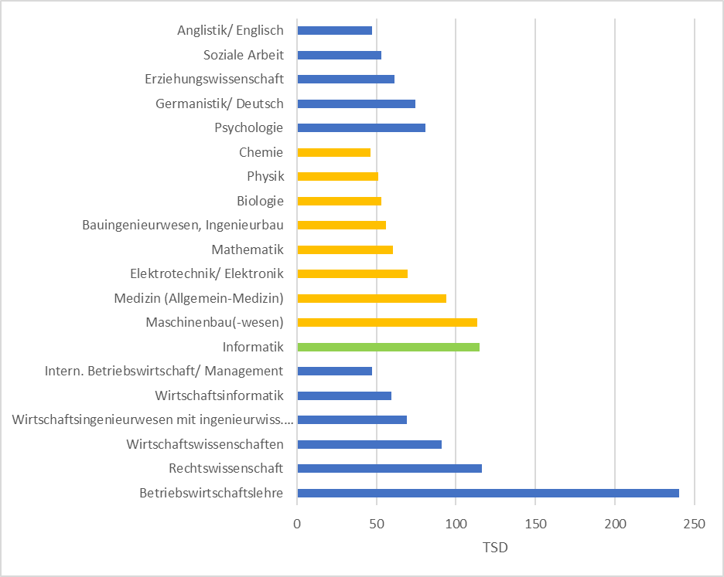
Transaktionskosten
Studierende Deutschland (2017/2018)
Das Verhältnis
$$\frac{BWL+WIWI+Jura}{Ingenieur+Naturwissenschaft}$$
Liegt in Deutschland bei rund 1,1
und
in den USA bei rund 2,5
Quelle: Destatis

Slide 13
Asymmetrische Information
Transaktionskosten spielen häufig bei ökonomischen Entscheidungen eine fundamentale Rolle, wenn für die Praxis von der Annahme der vollständigen Information aller Marktteilnehmer abgewichen werden muss:
Viele Märkte sind asymmetrischer Information geprägt
Gebrauchtwagenmarkt (Akerlof Nobelpreis 2001)
Versicherungsmarkt (Rothschild/Stieglitz Nobelpreis 2001)
Kreditmarkt (siehe Versicherungsmarkt)
Arbeitsmarkt (Bewerber/Agent und Arbeitgeber/Prinzipal)

Slide 14
Probleme asymmetrischer Information
Adverse Selektion:
Bei Vertragsabschluss haben die Vertragspartner asymmetrische Information über die Qualität des gehandelten Gutes bzw. Art der auftretenden Risiken
→ Problem einer versteckten Information.
Moralisches Risiko:
Bei Vertragsabschluss haben zwar beide Parteien symmetrische Information, nach Vertragsabschluss kann aber eine der Parteien die Handlungen der anderen Partei nicht beobachten, bzw. die andere Partei ändert ihr Handeln aufgrund des Vertragsabschlusses.
→ Problem einer versteckten Handlung.

Slide 15
Adverse Selektion
Ähnlich einem Studienkredit bietet eine Versicherung einen Vertrag gegen einen zukünftigen Gehaltsausfall an:
Den Studierenden des Masterstudiengangs Staatliche Rahmenbediungen stehen grundsätzlich zwei Jobs in der Zukunft in Aussicht
A: 62.500 Euro p.a. B: 40.000 Euro
Es gibt gibt 2 Typen von Studierenden, die gleichverteilt sind
H erhält mit 80% Job A N erhält mit 50% Job A
Die Versicherung bietet zur fairen Prämie an die Differenz zwischen A und B zu zahlen
Die Versicherungsprämie wird erst bei Antritt des Jobs fällig
Der aus dem Einkommen E entstehende Nutzen ist u($E$)=$\sqrt{E}$
Wer versichert sich und wie entwickelt sich die
Versichertenpopulation?

Slide 16
Adverse Selektion
Faire Prämie:
Erwartungsnutzen von N mit und ohne Versicherung
Erwartungsnutzen von H mit und ohne Versicherung

Slide 17
Adverse Selektion
Lösungsmöglichkeiten:
Bei der Kreditvergabe werden Sicherheiten verlangt
Aber: Nicht jeder Kreditnehmer verfügt über ausreichende Sicherheiten, wodurch weiterhin sinnvolle Investitionen nicht getätigt werden
Monitoring der Kreditnehmer
Schufa
Creditreform
Aber: Um die Monitoringkosten niedrig zu halten wird auf intransparente Algorithmen zurückgegriffen, die zu Fehlentscheidungen bei der individuellen Kreditvergabe führen können.
→ Aufgrund asymmetrischer Information wird damit im Allgemeinen unter Rationalitätsbedingungen nicht die effiziente Höhe an Investitionskapital zur Verfügung gestellt.

Slide 18
Das Land weist einer Hochschule Gelder pro eingeschriebener Studierender zu
→ Anreiz zur Aufnahme möglichst vieler Studierender
→ im Allgemeinen sinken der durchschnittlichen Leistungsfähigkeit der Studierenden
→ Zur Aufrechterhaltung der Studierendenzahlen wird das Anforderungsniveau gesenkt
→ Mittel bis langfristig werden die besseren Studierenden sich nicht mehr immatrikulieren
→ Um die Studierendenzahlen zu halten, muss das Niveau weiter gesenkt werden
→ Niveau sinkt unter die kritische Schwelle bei der der freie Markt (Unternehmen) den Abschluss noch anerkennt
→ Studierendenzahlen brechen ein
→ Die Hochschule macht dicht
Lösung: Signaling → Transparentes Mindestanforderungsniveau
verlangt relativ hohe zeitliche Investitionen der Studierenden,
welches dem Arbeitsmarkt glaubhaft Kompetenz siganlisiert
Adverse Selektion/Bildung

Slide 19
Moral Hazard
Objektives Risiko: Der Teil des Risikos, dass vom Versicherungsnehmer nicht beeinflusst werden kann
Moralisches Risiko: Der Teil des Risikos, dass vom Versicherungsnehmer beeinflusst werden kann, beispielsweise bzgl. der Schadenshöhe oder Eintrittswahrscheinlichkeit
Das Risiko, dass ihr Fahrrad vor der Jade-Hochschule geklaut wird, kann durch die Sorgfalt des Besitzers beeinflusst werden, z.B. durch das Anbringen eines Schlosses
Ist das Fahrrad nicht versichert, werden sie so viel Sorgfalt auf die Sicherung ihres Fahrrades verwenden, dass gilt Grenznutzen der Sorgfalt = Grenzkosten der Aufwendungen
Ist das Fahrrad versichert, sinkt der Grenznutzen der Sorgfalt, da im Falle eines Diebstahls die Kosten ganz oder teilweise durch die Police getragen werden. Damit wird man prinzipiell weniger Sorgfalt aufwenden.
→ Es ergibt sich also eine Verhaltensanpassung → Moral Hazard

Slide 20
Moral Hazard
Bei beobachtbarer Sorgfalt durch den Versicherungsgeber, würde die Prämie auf das Verhalten konditioniert werden
Ist die Sorgfalt nicht beobachtbar, besteht eine Diskrepanz zwischen der Höhe des Versicherungsschutzes und des Aufwands zur Sorgfalt:
Eine effiziente Risikoallokation verlangt, dass ein risikoneutraler Versicherungsgeber einen risikoaversen Fahrradbesitzers voll versichert
Eine effiziente Anreizsetzung verlangt dagegen, dass der Fahrradbesitzer einen Teil des Risikos selbst trägt
.
Als Folge wird meistens kein vollständiger Versicherungsschutz gewährt z.B. über einen Selbstbehalt, bzw. wird durch sich ändernde Versicherungsprämien bei häufigen Schadensfällen wird versucht die Risiken zu selektieren

Slide 21
Beispiele: Moral Hazard
Private Krankenversicherung
Lohnfortzahlung im Krankheitsfall
Arbeitslosenversicherung
Bankenrettung in Finanzkrisen „Too Big to Fail“
Rettungsfond in Europa ESM (European Stability Mechanism)
Europäische Einlagenversicherung im Bankensektor

